Slide 1
การวาดภาพทัศนียภาพคืออะไร
การวาดภาพทัศนียภาพ (PERSPECTIVE) ในงานวาดเส้น(DRAWING)และงานจิตรกรรม (PAINTING)หมายถึงการวาดภาพ สองมิติบนพื้นระนาบให้มองดูแล้วลวงตารู้สึกว่าเป็นภาพสามมิติดังที่เห็นปรากฏจริง เพื่อแสดงระยะใกล้-ไกล หรือ ตื้น-ลึกได้สัดส่วน เช่นสิ่งที่อยู่ ใกล้ตาจะเห็นขนาดใหญ่ และชัดกว่าสิ่งที่อยู่ไกลตา เป็นต้น ซึ่งปรากฏในอยู่งานวาดเส้น (Drawing) งานจิตรกรรม (Painting) หรือการเขียนภาพและระบายสี และแฝงอยู่ในงานออกแบบ(Design) ซึ่งส่วนใหญ่เป็นงานออกแบบผลิตภัณฑ์สิ่งของ และงานออกแบบสถาปัตยกรรมหรือสิ่งก่อสร้าง

Slide 2
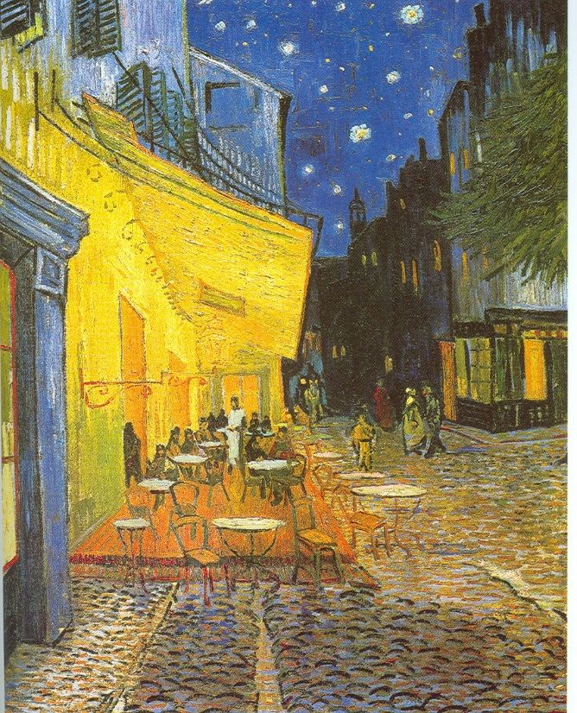
ภาพ กลางคืนที่ลานหน้าคาเฟ่(CAFÉ TERRACE AT NIGHT, 1888)เทคนิค สีนํ้ามัน ผลงานของ ฟินเซนต์ ฟานก๊อก (VINCENT VAN GOGH)ป็นภาพที่จิตกรใช้วิธีการแก้ ปัญหาในการลวงตาแสดงระยะใกล้-ไกล ด้วยการใช้เส้นทัศนียภาพ

Slide 3
เราได้อะไรจากการวาดภาพทัศนียภาพ
การวาดภาพทัศนียภาพมีประโยชน์และคุณค่าในด้านต่าง ๆ ดังนี้
1. คุณค่าทางด้านประโยชน์ใช้สอยและช่วยพัฒนาเศรษฐกิจของชาติ โดย การ นํามาใช้ในการวาดภาพให้มีระยะใกล้-ไกล เกิดคุณค่าทางความงามสมจริงจำหน่ายเป็นงานศิลปะประดับตกแต่งอาคารสถานที่ และยังสามารถนำความรู้พื้นฐานนั้นมาใช้ศึกษาเพิ่มเติม นําไปพัฒนาในด้านของเรื่องการออกแบบเขียนแบบ ในด้านการออกแบบผลิตภัณฑ์ ออกแบบตกแต่ง ออกแบบทางสถาปัตยกรรม และการออกแบบสื่อสาร เป็นต้น ซึ่งในปัจจุบันการออกแบบเป็นปัจจัยสำคัญในการเสริมสร้างความเจริญทางเศรษฐกิจของประเทศได้อีกแนวทางหนึ่ง

Slide 4
2. คุณค่าทางด้านวิทยาศาสตร์ โดยการนำความรู้ทางด้านการวาดภาพทัศนียภาพ มาใช้กะระยะคำนวณตำแหน่งที่ตั้ง ของรูปทรงช่วงระยะห่างควรมีสัดส่วนเท่าใด เช่น การวาดภาพช่วงช่องพื้นผิวถนน ช่องระยะห่างของเสาในการวาดภาพทิวทัศน์การแก้ปัญหาในการเล่นกีฬา สนุ๊กเกอร์กรณีบังเอิญลูกที่จะแทงถูกบังด้วยลูกอื่น เราสามารถใช้ศาสตร์ของทัศนียภาพในหลักการที่ว่ามุมตกกระทบเท่ากับมุมสะท้อนเพื่อหาทิศทางแทงลูก ชิ่งไปโดนลูกที่ต้องการได้ และในอดีตมนุษย์เราเชื่อว่าโลกแบน แต่กาลิ เลโอ พิสูจน์ได้ว่าโลกกกลมจากการที่เฝ้ามองสังเกตทะเล เขาเห็นภาพเสากระโดงเรือ ค่อยๆ ปรากฏ-ขึ้นจากผิวนํ้าที่ละน้อย เมื่ออยู่ในระยะไกล จนกระทั่งเห็นเต็มลํา เมื่ออยู่ในระยะใกล้เป็นต้น ดังนั้น ความรู้ความเข้าใจเรื่องเส้นทัศนียภาพยังเชื่อมโยงบูรณาการกับการเรียนรู้ทางด้านวิทยาศาสตร์ได้อีกด้วย

Slide 5
3. คุณค่าทางด้านการพัฒนาชีวิตความเป็นอยู่ของคนเรา โดยการนําความรู้ทางทัศนียภาพมาใช้พัฒนาคุณภาพชีวิตของตนเองและสังคม เช่น การนํามาใช้ในการออกแบบฉากเวทีการแสดง การออกแบบตกแต่งภายในอาคารบ้านเรือน สํานักงาน และอาคารทางศาสนา เป็นต้น ซึ่งจะช่วยพัฒนาความสุขทางกายและทางใจ ให้สามารถดำรงชีวิตได้อย่างสะดวกสบาย และช่วยพัฒนาอารมณ์และจิตใจให้ละเอียดอ่อนและผ่อนคลายความเคร่งเครียดในชีวิตประจำวันได้อีกแนวทางหนึ่ง

Slide 6
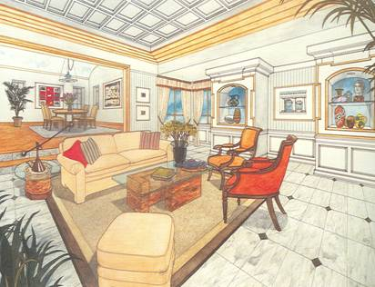
การออกแบบตกแต่งภายในอาคารบ้านเรือน
เป็นการนำความรู้ทางทัศนียภาพมาใช้ในการออกแบบ เพื่อให้เห็นการจัดตกแต่งภายในก่อนที่จะลงมือจัดจริง แสดงความลึก ทำให้ผู้ชมรู้สึกกำลังอยู่ในสถานการณ์จริง

